Slide 1
PARKQ
Alunos: Gabriel Domingos
Mateus Clemer
Matheus Adriano Pereira

Slide 2
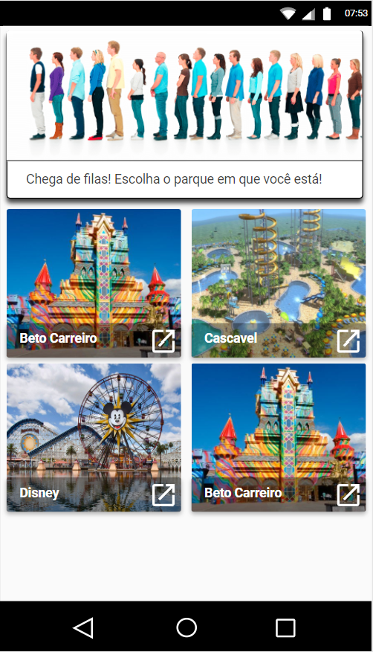
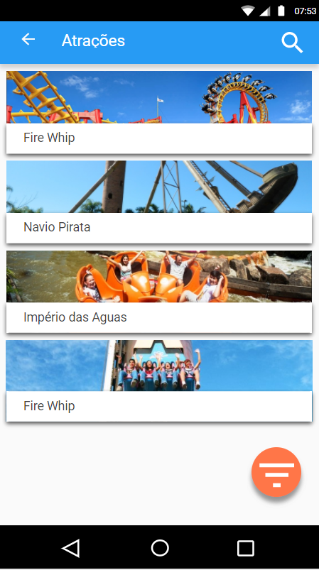
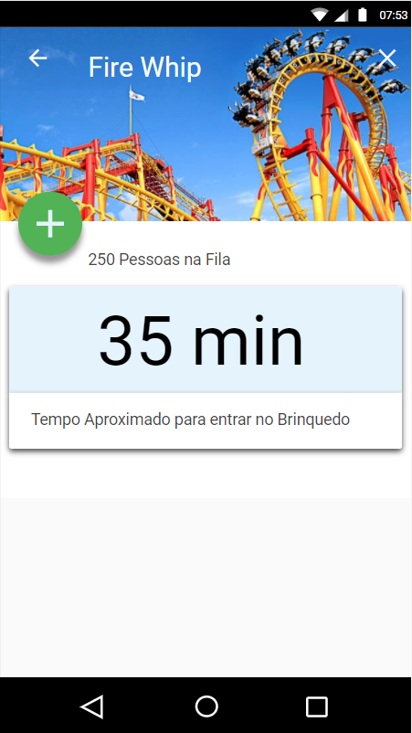
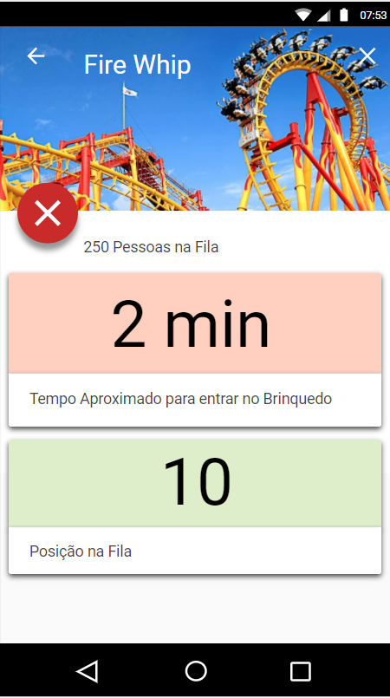
Projeto das telas

Slide 3
Requisitos funcionais
RF 01 - O sistema deve manter usuários;
Conforme cronograma ainda não chegamos nesta etapa;
RF 02 - O sistema deve manter atrações dos parques;
Conforme cronograma ainda não chegamos nesta etapa;
RF 03 - O sistema deve permitir gerenciamento de filas para o administrador;
Conforme cronograma ainda não chegamos nesta etapa;
RF 04 - O sistema deve permitir para usuários finais a entrada na fila;
Conforme cronograma ainda não chegamos nesta etapa;
RF 05 - O sistema deve permitir o cancelamento do lugar na fila ao usuário;
Conforme cronograma ainda não chegamos nesta etapa;

Slide 4
Requisitos funcionais
RF 06 - O sistema deve mostrar ao usuário seu lugar e código da fila em tempo real;
Conforme cronograma ainda não chegamos nesta etapa;
RF 07 - O sistema deve permitir ao usuário a entrada no brinquedo com uma verificação;
Conforme cronograma ainda não chegamos nesta etapa;

Slide 5
Requisitos não funcionais
RNF 01 - O sistema operacional do dispositivo deve ser android
RNF 02 - O sistema deverá funcionar com conexão móvel
Conforme cronograma, ainda não chegamos nessa etapa
RNF 03 - O sistema deverá localizar a posição do usuário via GPS do dispositivo móvel
Conforme cronograma, ainda não chegamos nessa etapa
RNF 04 - A verificação da fila deve ser feita em seu dispositivo móvel
Conforme cronograma, ainda não chegamos nessa etapa

Slide 6
Cronograma
Etapa 1
Ter a estrutura do projeto Front-End funcional
Ter a estrutura do projeto Front-End funcional
Etapa 2
Ter todas as telas do Front-End prontas e preparadas para integração com Back-End;
Ter a estrutura do projeto Back-End funcional já integrada com a tela Home.
Ter um Hello World do RNF 03 e RNF 04
Entrega
Todas as telas funcionais e integradas com o Back-End;
O RNF 03 e RNF 04 devem estar funcionais e integrados a aplicação.
Ter preload dos dados de forma local.

Slide 7
Dificuldades encontradas até aqui
Ainda não conectamos e geramos o banco na plataforma Heroku, como planejado.

Slide 8
Estratégias para superação das dificuldades
Pretendemos, além de buscar outras formas de gerar o banco em nuvem, construir um banco de dados local em caso de emergência

